Slide 1
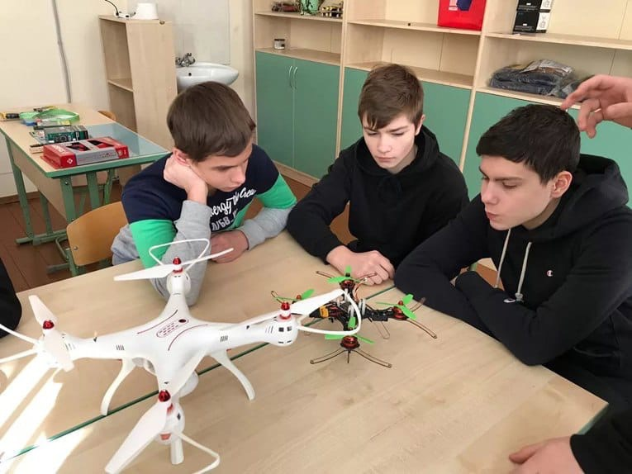
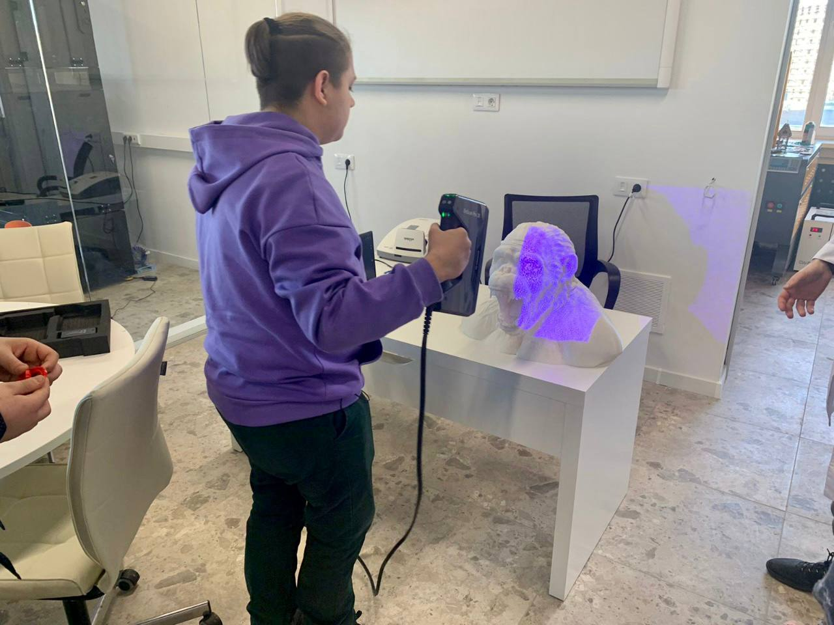
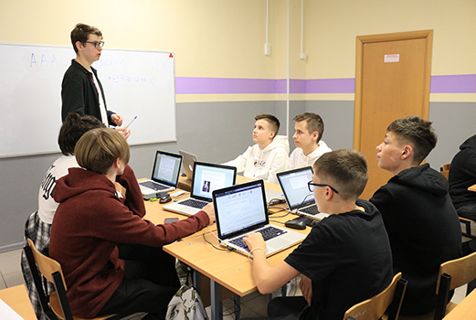
Технологический профиль
Цель: формирование знаний и прикладных умений обучающихся для решения теоретических и практико-ориентированных задач и успешной самореализации в различных сферах современной науки и инженерии

Slide 2
Учебный план
ИНЖЕНЕРНЫЙ КЛАСС
Специализированные учебные планы
МАТЕМАТИКА | ИНФОРМАТИКА | ФИЗИКА
7 ч. | 4 ч. | 5 ч.
Элективные курсы (всего 3 ч.)
Прототипирование | Техническая физика | Инженерный практикум
Сотрудничество с ВУЗами
ФГАОУ ВО «Национальный исследовательский университет «Высшая школа экономики» ФГБОУ ВО «Московский автомобильно-дорожный государственный технический университет (МАДИ)» ФГБОУ ВО «Московский авиационный институт (национальный исследовательский университет)» ФГБОУ ВО «Московский государственный университет пищевых производств» ФГБОУ ВО «Российский химико-технологический университет имени Д.И. Менделеева» ФГБОУ ВО «МГУТУ им. К.Г.Разумовского» ГАОУ ВО «Московский городской педагогический университет»
Партнеры
ООО "ОАК- Центр комплексирования« ООО ПКФ "СИМ"

Slide 3
Поступление в предпрофессиональные классы
Добровольно по Заявлению со стороны родителей (законных представителей)
Результаты прохождения (12 и более баллов) Государственной Итоговой Аттестации в 9 классе (ОГЭ) по трём предметам в соответствии с направленностью профиля
Средний балл по итогам промежуточной аттестации в 9 классе (за все аттестационные периоды) по РУССКОМУ ЯЗЫКУ, МАТЕМАТИКЕ и предмету в соответствии с выбранным профилем
Учёт индивидуального портфолио обучающегося
Учёт результатов конкурса мотивационных писем обучающихся

Slide 4

Контакт для связи по вопросам, связанным с зачислением в предпрофессиональные классы
методист Кожевникова Ольга Анатольевна
8 (965) 408-33-50

